Slide 1
Анализ эпидемиологических случаев заболеваний корью в Гвинее 2016 - 2017
С 1^{го} января 2016 по 31 марта 2017
Dr N’Faly MAGASSOUBA, Ph.D Directeur du Laboratoire des fièvres Hémorragiques en Guinée

Slide 2
План презентации
1- Предыстория и обоснование
2 - цели
3 - методология
4 - результаты
5 - заключение
6 - рекомендации

Slide 3
1. Предыстория и обоснование
С завершением вспышки эпидемии Эбола в Гвинее проводится комплексное наблюдение за заболеваниями и ответные меры. Пяти приоритетными заболеваниями, выбранными по их частоте в последние годы, являются FHV (вирусная геморрагическая лихорадка, включая Эбола и Желтая лихорадка), холера, менингит, корь и полиомиелит
Наблюдение за случаями кори показывает, что с начала 2016 года и, несмотря на ответ, организованный в феврале 2016 года, подтвержденные случаи по-прежнему сообщаются, и это происходит в нескольких округах здравоохранения.
В течение последней половины декабря 2016 года были приняты меры для реагирования на эпидемию кори в 8 префектурах страны.

Slide 4
Цели
общие
Описать и проанализировать эпидемиологический профиль эпидемии кори в Гвинее в 2016 и 2017 годах
специфические
Определить наиболее пострадавшие префектуры
Охарактеризовать эволюцию подтвержденных случаев кори на эпидемиологической неделе

Slide 5
Описать Распределение случаев дел, подтвержденных префектурой
Карта префектур, которые пережили эпизод эпидемии в 2016 году
Представить распределение случаев кори по возрастным группам и полу
Определить наиболее затронутые возрастные группы
Изучить и описать потенциальный вклад краснухи в нынешнюю эпидемию
Просмотреть результаты оценки и обследования охвата иммунизацией в рамках кампании по вакцинации против кори в феврале 2016 года и других недавних кампаний по вакцинации
Разработать рекомендации для ответа

Slide 6
Методы
Тип обучения: Описательный анализ
Источники данных
Базовая система раннего предупреждения (уведомление о подозрительных случаях в совокупности)
Лабораторная база Гвинея гемморологических лихорадок (отдельные данные - «список строк»)
Национальный план реагирования на эпидемию кори 2016 - 2017 гг.
Отчет об оценке и Обследование охвата иммунизацией в рамках Национальной кампании по вакцинации против кори в феврале 2016 года
Перепись 2014 года (Демография, агрегированная префектурой)

Slide 7
Общие результаты
2016 (S27- S52)
2016 (S27-S52)
1304 подозреваемых случаев кори
Было зафиксированы 382 случая (доля зарегистрированных случаев кори, по которым были собраны образцы крови = 29,3%)
379 было протестированы в лаборатории
193 (50,9%) положительный (IgM + = 189, неопределенный = 4)
2017 (S1-S9)
2133 подозреваемых случаев кори
Было собрано 549 случаев (доля зарегистрированных случаев кори, для которой были взяты образцы крови * = 55,8%)
В лабораторных условиях роверено 443 случая
163 (36,8%) положительных
Исключены из знаменателя, «подтвержденные случаи, а не эпидемиологическая связь», которые по определению не пригодны для отбора проб
Notes:
Seule 51% en 2016 et 37% en 2017 des échantillons testés provenant des préfectures en épidémie sont IgM + pour la rougeole. Cela suppose que d’autres pathologies (par exemple rubéole) sont responsables pour une grande partie des cas suspects notifiés.
La proportion de cas de rougeole notifiés pour lesquels des spécimens de sang ont été collectés en 2017 (55,8%) peut paraître acceptable mais cache le faite qu’un grand nombre des cas suspects ont été exclus du dénominateur parce qu’ils sont notifiés comme des cas « confirmés pas lien épidémiologique ». Par définition, les cas dites « confirmés pas lien épidémiologique » ne nécessitent pas de prélèvement. Cependant, à cause de l’utilisation de la préfecture comme unité géographique de base pour la définition du lien épidémiologique, le nombre des cas « confirmés pas lien épidémiologique » est très élevé et donne l’impression qu’assez d’échantillons sont prélevés alors que ceci n’est pas le cas. Nous revenons sur le concept du lien épidémiologique dans les diapos futures.

Slide 8
Еженедельная эволюция случаев кори в Гвинее в соответствии с датой начала заболевания

Slide 9
2.2 Еженедельная эволюция случаев кори в Гвинее в соответствии с датой отбора проб 2.2

Slide 10
результаты
Notes:
Cette diapositive montre une augmentation exponentielle des cas suspects notifies depuis la déclaration officielle de l’épidémie.
Le nombre absolu ainsi que la proportion des cas suspects prélevés a diminué de manière significative depuis la semaine 6. En semaine 8, seule 23 échantillons soit 4,6% des cas suspects ont été prélevés et testés. Cette trouvaille peut en partie s’expliquer par le nombre important des cas dites confirmés par lien épidémiologique (331 en semaine 7 et 427 en semaine 8 – voir prochaine diapo). Les cas confirmés par lien épidémiologique par définition ne nécessitent pas de prélèvement. Même en considérant le nombre important des cas confirmés par lien épidémiologique, le nombre total des tests est très faible et limite les analyses plus détaillées.

Slide 11
результаты
Notes:
Cette diapo montre que plus de 75% des cas confirmés en 2016 ont moins de 5ans. Plus de 40% des cas confirmés ont moins de 24 mois. La grande majorité de ces enfants (0 à 21 mois) étaient non-éligibles (ils avaient < 9 mois) pour la dernière campagne, donc susceptible pour la rougeole peu importe les résultats de couverture de la dernière campagne. L’existence d’une forte proportion des cas dans la tranche d’âge de moins de 24 mois (les susceptibles plutôt que les vaccinées) est un point en faveur d’une assez bonne immunité au niveau de la population générale et suggère que la dernière campagne était d’assez bonne qualité.

Slide 12
Количество подозрительных и подтвержденных случаев по эпидемиологической связи, 2017 год
Notes:
La définition du lien épidémiologique utilisée est: tout cas suspect notifié dans une préfecture en épidémie confirmée (au moins 3 cas confirmés [IgM+] au labo). Cette définition a été mise en place autour de la semaine 5 et explique la croissance exponentielle des cas dites confirmés par lien épidémiologique depuis cette période. Vu cette définition assez large, le nombre important des cas dites confirmés par lien épidémiologique donne l’impression d’une épidémie plus large que la réalité.
Noter aussi que le nombre d’échantillons testés diminue de manière significative a partie de la semaine 5 comme démontré sur la diapo précédente.
Comme démontrer sur la diapo 5, seulement 37% des échantillons testés en 2017 provenant des préfectures en épidémie reviennent IgM + pour la rougeole. Ainsi, le nombre important et la proportion élevée (81% pour S7 et 85% pour S8, 100% pour Nzérékoré en semaine 7) des cas « confirmés par lien épidémiologique » est très probablement une surestimation due à l’application trop large du concept de lien épidémiologique au niveau périphérique.

Slide 13
3. Распределение случаев, подтвержденных префектурой (N = 319)

Slide 14
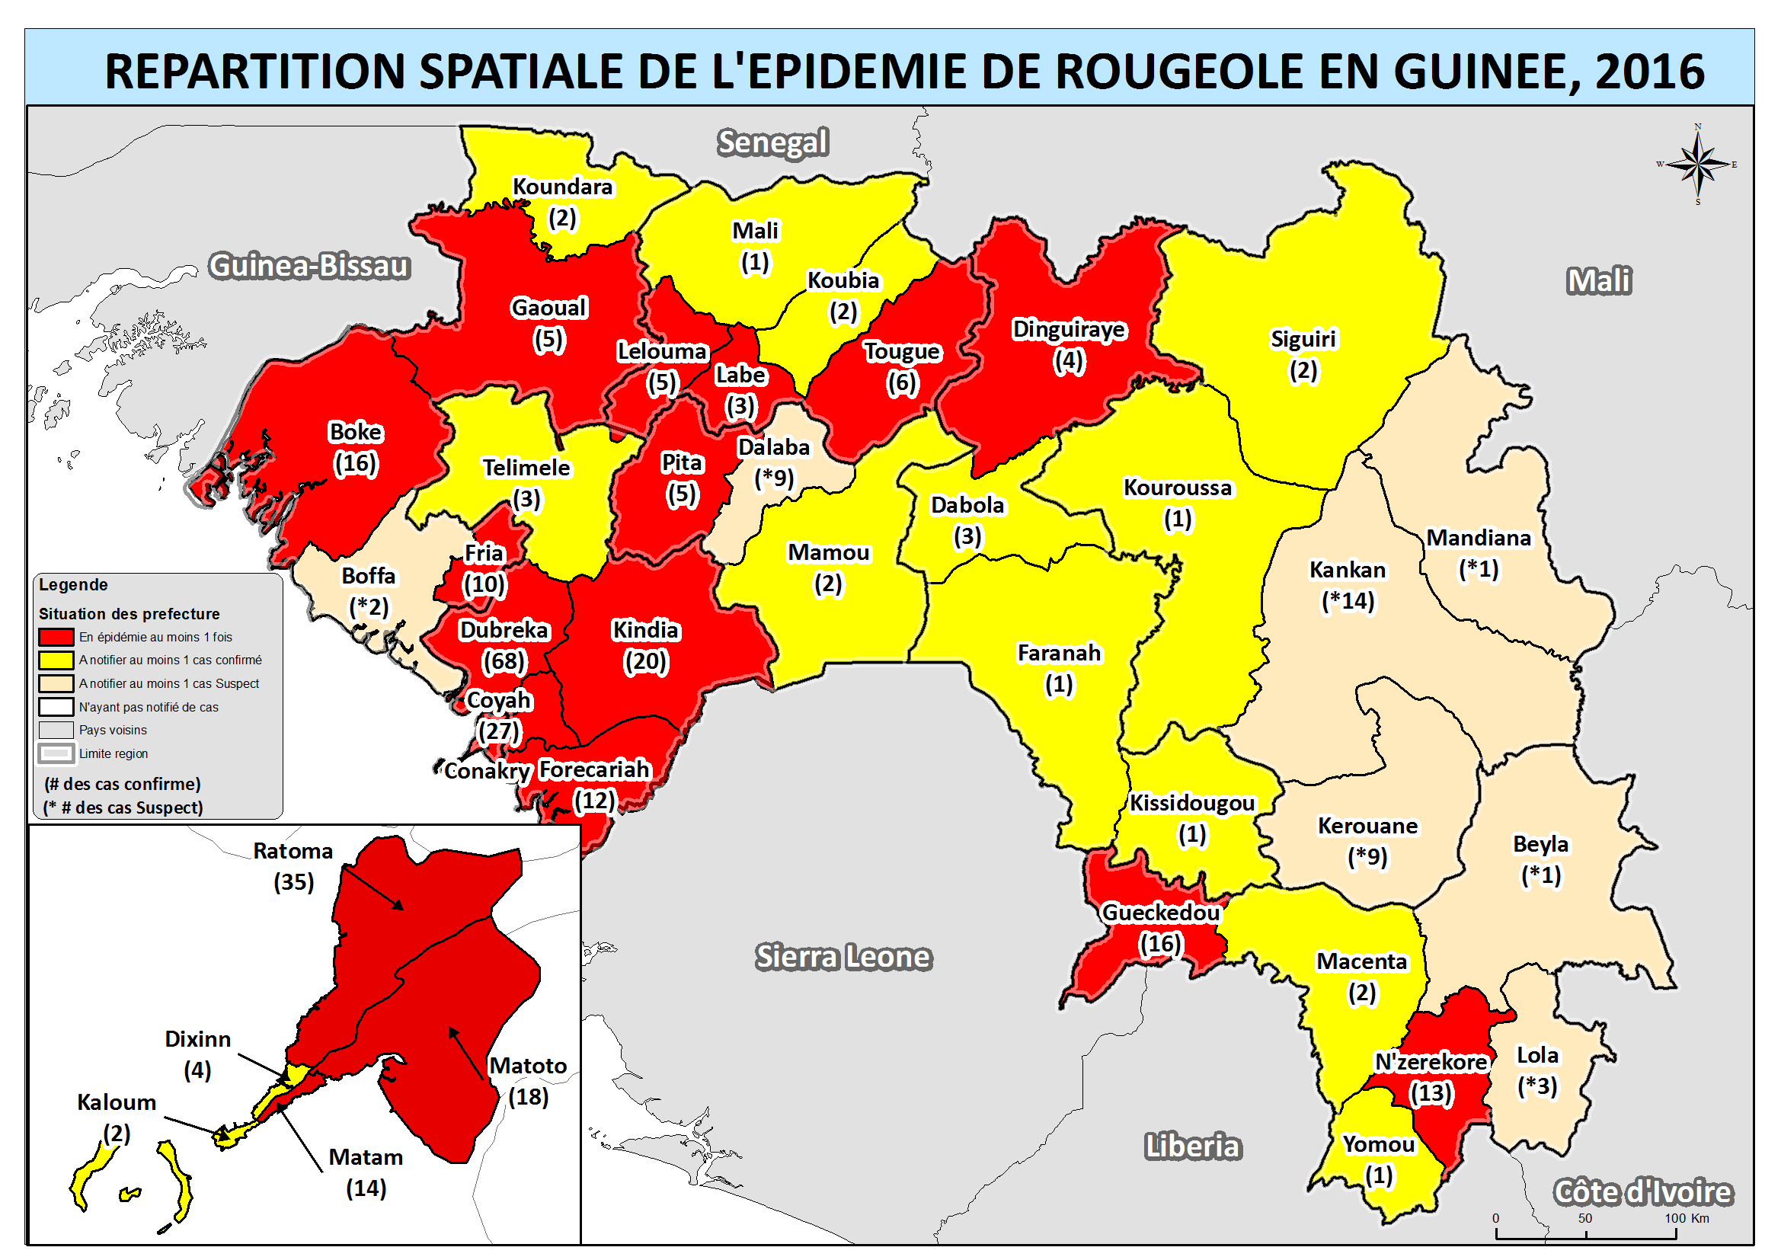
4. Карта префектур, которые пережили эпизод кори в 2016 году

Slide 15
5. Эпизоды вспышки кори в 2016 году
Préfectures | S1 | S2 | S3 | S4 | S5 | S6 | S7 | S8 | S9 | S10 | S11 | S12 | S13 | S14 | S15 | S16 | S17 | S18 | S19 | S20 | S21 | S22 | S23 | S24 | S25 | S26 | S27 | S28 | S29 | S30 | S31 | S32 | S33 | S34 | S35 | S36 | S37 | S38 | S39 | S40 | S41 | S42 | S43 | S44 | S45 | S46 | S47 | S48 | S49 | S50 |  |  | Total
Boké | 1 |  | 1 | 5 |  |  |  |  |  |  |  |  |  |  |  |  |  |  |  |  |  |  |  |  | 1 |  | 1 |  |  |  | 4 |  | 1 |  |  |  |  |  | 2 |  |  |  |  |  |  |  |  |  |  |  | 1 |  | 17
Coyah |  |  |  | 2 |  | 1 |  |  | 1 |  | 1 |  | 1 |  |  |  |  |  |  |  |  |  | 2 |  | 2 |  |  |  |  |  |  | 1 |  | 1 | 1 |  |  |  |  |  | 1 |  | 2 |  |  |  | 2 |  | 2 | 3 | 2 | 4 | 29
Dabola |  |  |  |  | 1 |  |  | 1 |  |  |  |  |  |  |  |  |  |  |  |  |  |  |  |  |  |  |  |  |  |  |  | 1 |  |  |  |  |  |  |  |  |  |  |  |  |  |  |  |  |  |  |  |  | 3
Dinguiraye |  |  |  |  |  |  |  |  |  |  |  |  |  |  |  |  |  |  |  | 1 |  |  | 3 |  |  |  |  |  |  |  |  |  |  |  |  |  | 1 |  |  |  |  |  |  |  |  |  |  |  |  |  |  |  | 5
Dixinn |  |  |  |  |  |  |  |  |  |  |  |  |  |  |  | 1 |  |  |  |  |  |  | 1 |  |  |  |  |  |  |  |  |  |  |  |  |  |  |  | 2 |  |  |  |  |  |  |  |  |  | 1 |  |  |  | 5
Dubreka |  |  |  |  |  |  | 5 |  | 1 |  |  |  | 1 |  | 2 |  |  | 2 | 4 |  |  |  |  | 2 | 1 |  |  | 1 | 3 | 4 | 1 | 2 | 1 | 4 | 3 | 3 |  | 3 | 2 | 3 | 3 | 3 | 1 |  |  |  | 3 | 1 | 2 | 1 | 2 | 4 | 68
faranah |  |  |  |  |  |  |  |  |  |  |  |  | 1 |  |  |  |  |  |  |  |  |  |  |  |  |  |  |  |  |  |  |  |  |  |  |  |  |  |  |  |  |  |  |  |  |  |  |  |  |  |  |  | 1
Forecariah |  |  |  |  |  |  | 1 |  |  |  |  |  |  |  | 4 |  |  |  | 1 |  |  |  |  | 1 |  |  |  |  |  |  |  |  |  |  |  |  |  | 1 |  |  |  |  |  | 1 |  |  | 1 |  |  | 2 |  |  | 12
fria |  |  | 1 | 1 | 1 |  | 2 |  |  | 1 |  |  |  |  | 1 |  |  |  |  |  |  | 1 |  |  |  |  |  |  |  |  |  |  |  |  |  |  |  |  |  |  |  |  |  |  |  |  | 1 |  |  |  | 1 |  | 10
Gaoual |  |  |  |  |  |  |  |  |  |  |  | 1 |  |  | 1 |  |  | 3 |  |  |  |  |  |  |  |  |  |  |  |  |  |  |  |  |  |  |  |  |  | 3 |  |  |  |  |  |  |  |  |  |  |  |  | 8
Gueckedou |  |  |  |  |  |  |  |  |  |  |  |  |  |  |  |  |  |  |  |  |  |  |  |  |  |  |  |  |  |  |  |  |  |  |  |  |  |  |  |  |  |  |  | 2 | 1 | 3 | 5 | 1 | 1 |  | 3 |  | 16
Kaloum |  |  |  |  | 1 |  |  |  |  |  |  |  |  |  |  |  |  |  |  |  |  |  |  |  |  |  |  |  |  |  |  |  |  | 1 |  |  |  |  |  |  |  |  |  |  |  |  |  |  |  |  |  |  | 2
Kindia |  |  |  |  |  |  |  |  |  |  |  |  | 1 |  |  |  |  |  |  |  |  |  |  |  | 4 | 1 |  |  | 4 |  |  |  |  |  |  |  | 1 | 3 |  |  |  |  |  | 1 |  |  | 1 | 1 |  | 1 | 2 | 1 | 21
Kissidougou |  | 1 |  |  |  |  |  |  |  |  |  |  |  |  |  |  |  |  |  |  |  |  |  |  |  |  |  |  |  |  |  |  |  |  |  |  |  |  |  |  |  |  |  |  |  |  |  |  |  |  |  |  | 1
Koubia | 1 |  |  |  |  |  |  |  |  |  | 1 |  |  |  |  |  |  |  |  |  |  |  |  |  |  |  |  |  |  |  |  |  |  |  |  |  |  |  |  |  |  |  |  |  |  |  |  |  |  |  |  |  | 2
Koundara |  |  |  |  | 1 |  |  |  |  |  |  |  |  |  |  |  |  |  |  |  |  |  |  |  |  |  |  |  |  |  |  |  | 1 |  |  |  |  |  |  |  |  |  |  |  |  |  |  |  |  |  |  |  | 2
Kouroussa |  |  |  |  |  |  |  |  |  |  |  |  |  |  |  |  |  | 1 |  |  |  |  |  |  |  |  |  |  |  |  |  |  |  |  |  |  |  |  |  |  |  |  |  |  |  |  |  |  |  |  |  |  | 1
Labe |  |  | 3 |  |  |  |  |  |  |  |  |  |  |  |  |  |  |  |  |  |  |  |  |  |  |  |  |  |  |  |  |  |  |  |  |  |  |  |  |  |  |  |  |  |  |  |  |  |  |  |  |  | 3
Lelouma |  |  |  |  |  |  |  | 5 |  |  |  |  |  |  |  |  |  |  |  |  |  |  |  |  |  |  |  |  |  |  |  |  |  |  |  |  |  |  |  |  |  |  |  |  |  |  |  |  |  |  |  |  | 5
Macenta |  |  |  | 2 |  |  |  |  |  |  |  |  |  |  |  |  |  |  |  |  |  |  |  |  |  |  |  |  |  |  |  |  |  |  |  |  |  |  |  |  |  |  |  |  |  |  |  |  |  |  |  |  | 2
Mali |  |  |  |  |  |  |  |  |  |  |  |  |  |  |  |  |  | 2 |  |  |  |  |  |  |  |  |  |  |  |  |  |  |  |  |  |  |  |  |  |  |  |  |  |  |  |  |  |  |  |  |  |  | 2
Mamou | 1 |  |  |  |  |  |  |  | 1 |  |  |  |  |  |  |  |  |  |  |  |  |  |  |  |  |  |  |  |  |  |  |  |  |  |  |  |  |  |  |  |  |  |  |  |  |  |  |  |  |  |  |  | 2
Matam |  |  |  |  |  |  |  |  |  |  |  |  |  |  |  |  |  |  |  |  |  |  |  |  | 1 |  |  |  |  |  |  |  |  |  |  |  |  |  |  |  |  |  |  |  | 1 | 1 |  |  | 4 | 1 | 5 | 2 | 15
Matoto |  |  |  |  |  |  |  |  |  |  |  |  |  |  |  |  | 2 |  | 4 |  |  | 1 |  |  | 1 |  |  |  |  |  |  |  | 2 |  |  |  | 2 |  | 2 | 2 | 1 | 2 |  |  |  |  |  | 1 |  |  |  |  | 20
Pita |  |  |  |  |  |  |  |  |  |  |  |  |  |  |  |  |  |  |  |  |  |  |  |  |  |  |  |  |  |  |  |  |  |  |  |  |  |  |  |  |  |  | 3 |  |  |  |  |  |  |  | 2 |  | 5
Ratoma |  | 1 |  | 1 | 1 | 1 |  |  |  |  |  |  |  |  |  |  |  | 1 |  |  |  |  | 1 | 1 | 1 | 1 | 1 |  |  | 1 |  |  |  |  | 1 | 1 |  | 2 |  |  |  | 2 |  |  | 1 | 2 | 2 |  | 6 | 3 | 3 | 2 | 36
Siguiri |  |  |  |  |  |  | 1 |  |  |  |  |  |  |  |  |  |  |  |  |  |  |  |  |  |  |  |  |  |  |  |  |  |  |  |  |  |  |  |  |  | 1 |  |  |  |  |  |  |  |  |  |  |  | 2
Telemele | 1 | 1 |  |  |  |  |  |  |  |  |  |  |  |  |  |  |  |  |  |  |  |  |  |  |  |  |  |  |  | 1 |  |  |  |  |  |  |  |  |  |  |  |  |  |  |  |  |  |  |  |  |  |  | 3
Tougue |  |  |  |  |  | 1 |  |  | 5 |  |  |  |  |  |  |  |  |  |  |  |  |  |  |  |  |  |  |  |  |  |  |  |  |  |  |  |  |  |  |  |  |  |  |  |  |  |  |  |  |  |  |  | 6
Yomou |  |  |  |  |  |  |  |  |  |  |  |  |  |  |  |  |  |  |  |  |  |  |  |  |  |  |  |  |  |  |  |  |  |  |  |  |  |  |  |  |  |  |  |  |  |  |  |  |  | 1 |  |  | 1
N'Zérékoré |  |  |  |  |  |  |  |  |  |  |  |  |  |  |  |  | 1 |  | 1 | 1 |  |  |  |  |  |  |  |  |  |  |  |  |  |  |  |  |  | 1 |  | 1 |  | 1 |  | 2 | 1 | 1 | 2 | 1 |  |  |  |  | 14
Total général | 4 | 3 | 5 | 11 | 5 | 3 | 9 | 6 | 8 | 1 | 2 | 1 | 4 |  | 8 | 1 | 2 | 10 | 10 | 1 | 1 | 2 | 7 | 4 | 11 | 2 | 2 | 1 | 7 | 6 | 5 | 4 | 5 | 6 | 5 | 4 | 4 | 9 | 9 | 9 | 6 | 7 | 7 | 4 | 5 | 8 | 15 | 7 | 16 | 12 | 22 | 13 | 302
Légende : Période pendant laquelle la préfecture était en épidémie de Rougeole. Dix-sept préfectures ont déjà connu une épidémie de Rougeole au cours de cette année 2016!

Slide 16
6. Распределение подтвержденных случаев по возрасту и полу
 | Sexe
Tranches d’âges | Masculin | Féminin | Total
0 à 11 mois | 23 | 26 | 49
1 an à 4ans 11mois | 91 | 92 | 183
5 ans à 14 ans 11 mois | 36 | 36 | 72
15 ans et plus | 8 | 4 | 12
Age inconnu | 0 | 2 | 2
Sexe inconnu | 0 |  | 1
Total | 158 | 160 | 319
Age minimum = 15 jours?, Age maximum = 48 ans
Moins de 5 ans = 73%
Sexe M = 50%, Sexe F = 50%

Slide 17
7. Статус вакцины подтвержденных случаев

Slide 18
8. Иммунизационный статус кори
Notes:
La CV globale des enfants de cette base est de 37%

Slide 19
9 Скрининг краснухи
 |  | Nombre | %
Nombre d’enfants dans la base Rougeole |  | 799
Nombre de cas confirmés de Rougeole |  | 319 | 40%
Nombre de non-cas pour la Rougeole |  | 480 | 60%
Statut par rapport à la Rubéole | Tests en Instance | 0 | 0
 | Indéterminé | 24 | 5%
 | Négatif | 195 | 41%
 | Positif | 126 | 26%
 | Non Renseigné (vide) | 135 | 28%
 | Total | 480 | 100%

Slide 20
10. Проблема смертности от кори
В DPLM SAP существует 4 случая смерти от кори.
Расследования в большинстве префектур в эпидемии сообщают о случаях смерти (Гауаль, Дубрека, Киндия, Пита, ...). Эти смерти не регистрируются в SAP по нескольким причинам:
Большинство из этих смертей происходят в сообществе, и иногда нет расследования, чтобы установить связь с причиной смерти
Отсутствие обновления данных за предыдущие недели
Устная передача данных

Slide 21
IV. Evolution des cas de Rougeole en Guinée de la S-01 à la S-47 de 2017

Slide 22
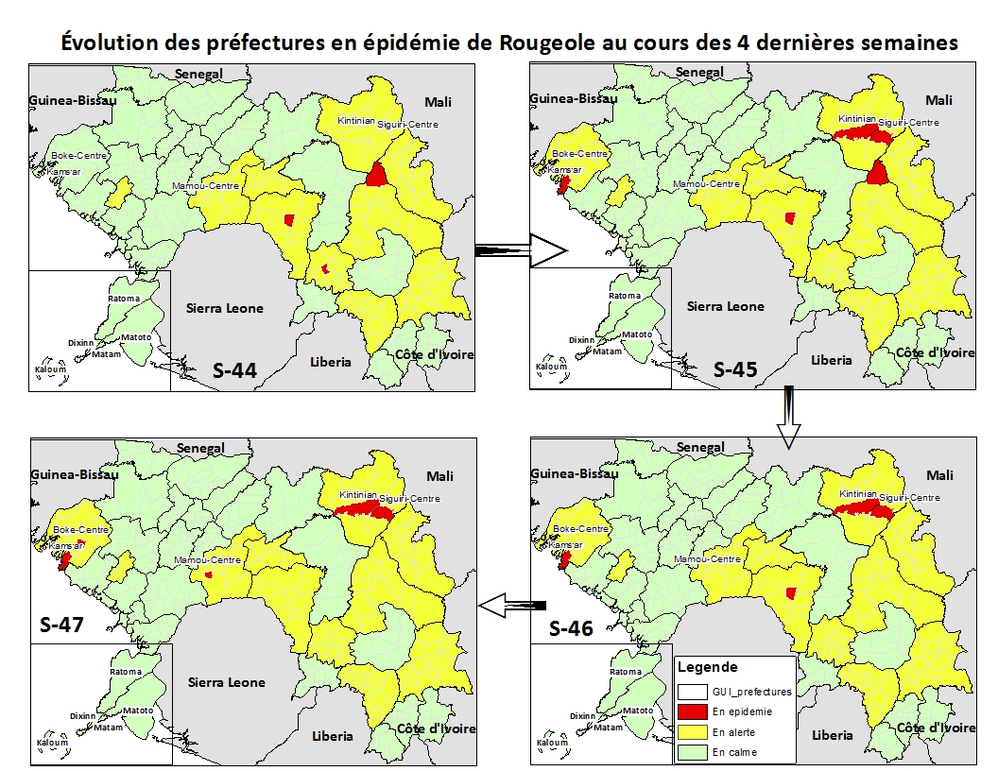
Evolution des préfectures en alerte et épidémie confirmée de rougeole les 4 dernières semaines

Slide 23
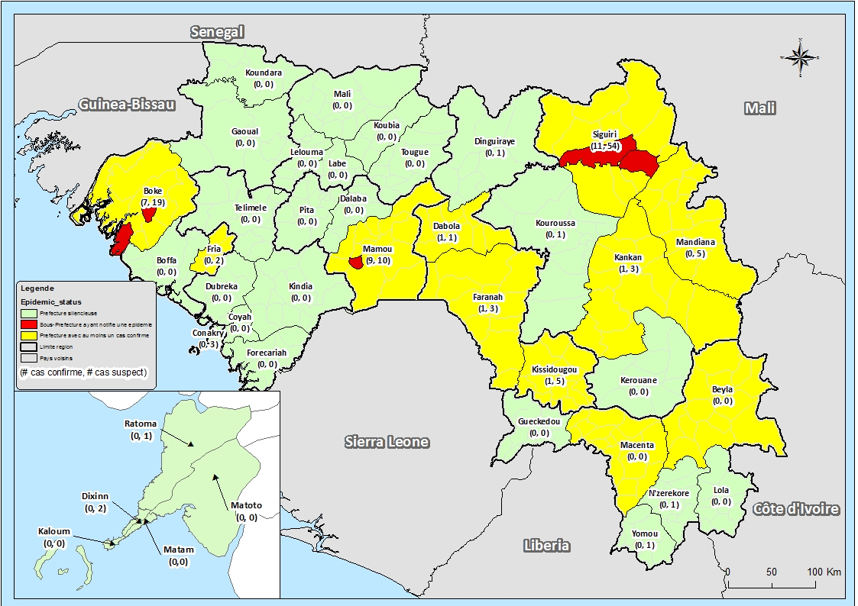
Situation des préfectures en alerte et en épidémie confirmée de rougeole (S-44 à S-47)

Slide 24
V. Evolution des cas de Rubéole en Guinée de la S-01 à la S-46 de 2017

Slide 25
Ограничения
Анализ ограничивается случаями, подтвержденными в лаборатории
Остановить лабораторные анализы в префектурах после пересечения эпидемического порога
Отсутствие результатов краснухи
Низкое общее количество проб, собранных и проверенных
Географический предел (префектура) слишком широк для определения эпидемиологической связи

Slide 26
Резюме :
Подтвержденные случаи кори по-прежнему регистрируются, несмотря на догоняющую вакцинацию и кампании борьбы с ситуациями вокруг случаев
Эту эпидемию затронули 17 префектур страны
73% детей моложе 5 лет
Нет никакой разницы между полами (F = 50%, M = 50%)
охват прививки составляют 21% и 44% соответственно в случаях с подтверждением и без кори, с общим охватом прививки 35%
40% случаев без кори имеют IgM + для краснухи
Летальность низкая из-за отсутствия информации
Корь была проблемой в Гвинее в 2016 году

Slide 27
Выводы
Наиболее затронутая возрастная группа <5 лет
78,5% в 2016 году
73,2% в 2017 году
Потенциальный вклад краснухи в эпидемию:
: Вероятно, значительная часть подозрительных случаев, так называемых эпидемиологически подтвержденных случаев и IgM-негативных случаев кори, вызвана краснухой или другими заболеваниями.
63,2% образцов, испытанных в 2017 году, являются отрицательными для кори

Slide 28
рекомендации
Учитывая относительные признаки довольно высокой передачи кори в некоторых префектурах, принимать меры реагирования в этих местах, а затем, вероятно, продолжать в соответствии с результатами дополнительных выборочных испытаний.
На 2017 год, учитывая высокий процент подтвержденных случаев менее 5 лет (~ 73%), а также небольшой процент случаев от 5 до 9 лет, как на национальном уровне (16%), так и в префектурах, рассматривать возможность направления кампании по вакцинации для ответа на возрастную группу от 6 до 59 месяцев.

Slide 29
рекомендации
ю
Усилить все компоненты эпиднадзора:
Идентификация и оперативное уведомление о случаях
Активное наблюдение вокруг подтвержденных случаев
Увеличить количество активных сайтов мониторинга и контрольных визитов
Расследование сообщенных подозреваемых случаев, включая создание линейного списка для всех подозреваемых случаев
Отбор проб, транспортировка и оперативный анализ проб
Увеличить общее количество собранных проб
В районах, где случаи подтверждены эпидемиологической связью, собирать и тестировать по меньшей мере 20 образцов каждые 2 месяца, чтобы гарантировать, что случаи по-прежнему связаны с корью
Еженедельный анализ данных для расчета ключевых показателей
Обратная связь результатов на периферийном уровне

Slide 30
рекомендации
Пересмотреть определение эпидемиологической связи и обеспечить, чтобы соответствующий персонал в префектурах был знаком с пересмотром и применил его полезным образом. Одно из предложений заключалось бы в ограничении концепции эпидемиологической связи с меньшими административными единицами, чем с суб-префектурой. Например, деревня / район или зона здоровья.
Исследовать все случаи смерти в подозрительных и подтвержденных случаях и подумать, как минимум, включить витамин А в ответные меры в местах, где смертность.

Slide 31
СПОСИБО ЗА ВНИМАНИЕ

